Slide 2
طالبتي المبدعه بالتعاون مع مجموعتك دوني جميع أفكار الدرس السابق باستخدام شريط الذكريات .

Slide 3
س١- ماآثار التعبد بأسماء الله تعالى وصفاته على قلب العبد وعمله
س٢- كيف تكون أسماء الله سبباً في دخول العبد الجنه ؟
يتم الحوار مع المجموعات

Slide 4
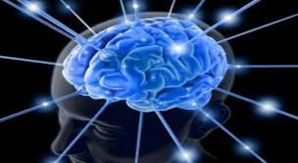
الآثار السلوكيه المترتبه على الإيمان بأسماء الله تعالى وصفاته
السميع
البصير

Slide 6
السميع
وردفي القران الكريم ٤٥ مرة
{قَدْ سَمِعَ اللَّهُ قَوْلَ الَّتِي تُجَادِلُكَ فِي زَوْجِهَا وَتَشْتَكِي إِلَى اللَّهِ وَاللَّهُ يَسْمَعُ تَحَاوُرَكُمَا إِنَّ اللَّهَ سَمِيعٌ بَصِيرٌ}
إِنَّ اللَّهَ كَانَ سَمِيعاً بَصِيراً}
{وَاللَّهُ يَقْضِي بِالْحَقِّ وَالَّذِينَ يَدْعُونَ مِن دُونِهِ
لَا يَقْضُونَ بِشَيْءٍ إِنَّ اللَّهَ هُوَ السَّمِيعُ الْبَصِيرُ}

Slide 7
معنى السميع في
حق الله تعالى
السميع لما ينطق به خلقه من قول ولكل المسموعات
السميع المستجيب لعباده إذا توجهوا إليه بالدعاء وتضرعوا

Slide 8
ولا تنافي بين المعاني السابقه ولذا نقول في صلاتنا ( سمع الله لمن حمده )
وينبغي علي المسلم
1- اثبات صفة السمع له سبحانه كما وصف الله نفسه
2- أن سمع الله تعالى ليس كسمع أحد من خلقه
3- ورد الاسم مقرونا بغيره من الأسماء كقوله
( سميع عليم ) ( سميع قريب )

Slide 9
3- ورد الاسم مقرونا بغيره من الأسماء كقوله
( سميع عليم ) ( سميع قريب )
* احاطة الله تعالى بالمخلوقات كلها لايفوته شيء منها ولا يخفى عليه بل الجميع تحت سمعه و بصره وعلمه

Slide 10
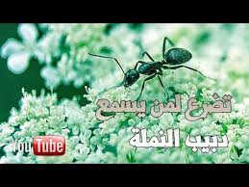

Slide 11
البصير

Slide 12
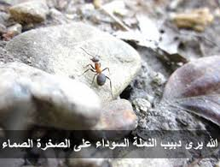
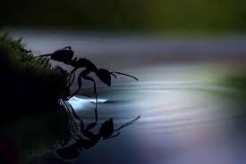
معنى السميع في
حق الله تعالى
أنه سبحانه قد أحاط بصره بكل المبصورات فلا يفوته تعالى شيء

Slide 13
البصير
وينبغي علي المسلم
1- أثبات صفة البصر له جل شأنه لأنه وصف نفسه بذلك وهو أعلم بنفسه .وصفة البصر من صفات الكمال كصفة السمع .فالمتصف بهما أكملممن لايتصف بذلك
2- اثبات أن الله تبارك وتعالى بصيراً بأحوال عباده خبير بها.

Slide 14
من خلال استراتيجية العصف بيني آثار الايمان باسمي السميع والبصير
الآثار

Slide 15
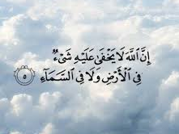
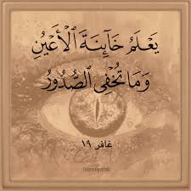
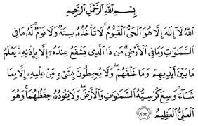
استنتجي آثار الايمان باسمي الله ( السميع والبصير ) من خلال الآيات

Slide 16
آثار الايمان باسمي الله ( السميع والبصير )
الخوف من الله تعالى
الرجاء
مراقبة الله تعالى

Slide 17
طالبتي الذكيه كيف يؤثر اسم الله البصير على حياة المؤمن

Slide 18
كيف تتحقق العبوديه لله تعالى في الايمان
باسم الله تعالى ( السميع )

Slide 19
مهمه أدائيه
أذكري خمس آيات من القران ورد فيها اسم الله ( السميع )
أذكري خمس آيات من القران ورد فيها اسم الله ( البصير )

Slide 21
ص ١٢٩
سؤال رقم ١،٢،٣

